Slide 1

Geografia
Andres Medina Mojardin
Profesor: Hector

Slide 2
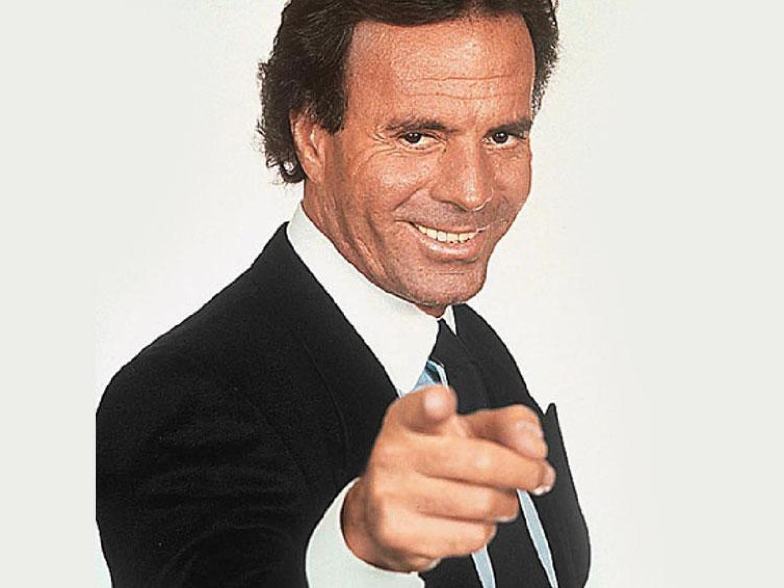
¿ Porque es tu materia favorita ?
Porque profe es muy gracioso Contando chistes y además su personalidad es bastante alegre y cómica además de que aprender con el es bastante fácil y que también gracias a su enseñanza cómica se me pega la información de los temas como pegatina

Slide 3
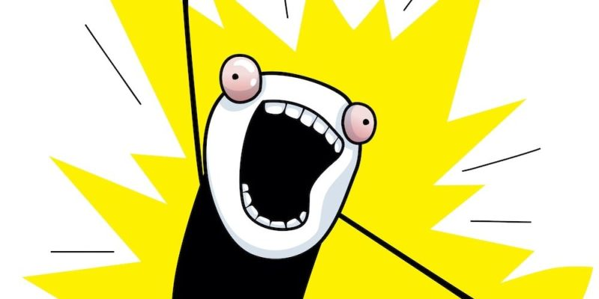
Temas o actividades que te gustaron
Cuando elaboramos exposiciones de como se creaban nuestros productos favoritos y como se distribuyan al mundo por medio del comercio pues fue bastante gracioso los chistes del profe sumado a que los memes de las exposiciones eran bastante graciosos

